Slide 1
مقدمة حول اوركيد ORCID
فوائده للباحث والبحث العلمي
نبيل قصيبي
أخصائي العضوية بأوركيد، الشرق الأوسط وأفريقيا
https://orcid.org/0000-0002-3226-7485
n.ksibi@orcid.org

Slide 2
أوركيد/ منظمة مستقلة غير ربحية مصممة لفائدة جميع حاملي الأسهم، وتنفرد بقدرتها على البحث عبر المجالات، قطاعات البحث، والحدود القومية. إن القدرة على ربط البحث والباحثين تحسن من عملية الاستكشاف العلمي وتحسن من كفاءة التمويل والتعاون البحثي. يرتبط أوركيد بجميع القطاعات للمجتمع البحثي لإدراك رؤيته.
https://orcid.org/0000-0002-3226-7485
Notes:
ORCID هي كثيرمن الأشياء.
ORCID معرف للباحث. يمكن استخدام هذا المعرّف المكون من 16 حرفً\رقما لتعريف الباحث بشكل فريد. إنه مجاني وسهل الاقتناء ، ويقيم مع الشخص طوال حياته المهنية. خلال هذا الحلقة ، سنشير إلى المعرف كـ ORCID iD ، وهو ما نفضله ، على الرغم من أنك قد تسمع أحيانًا أشخاصًا يتحدثون عن المعرّف باسم "ORCID"
ORCID هو السجل. نحن نقدم سجل عبر الإنترنت للباحثين للحصول على ORCID iD. يخزن السجل أيضًا سجل ORCID الذي يتضمن إشارات إلى الأنشطة المرتبطة بـ ORCID iD للفرد ، مثل المنحة ، أو المنشور ، أو مجموعة البيانات ، أو ارتباط مؤسسة الأبحاث. يستخدم السجل مجانيا أيضًا للأفراد ، وهناك يمكنهم من التحكم في الرؤية والوصول إلى المعلومات المرتبطة باعمالهم.
ORCID عبارة عن مجموعة من الإجراءات القياسية ، أو واجهة برمجة تطبيق( APIs) تمكن الباحثين من الحفاظ على ارتباطاتهم وأنشطتهم. يتم ملء هذا السجل عمومًا بواسطة أعضاء ORCID باستخدام هذه الإجراءات القياسية أو واجهات برمجة التطبيقات. يتيح هذا المنهج إضافات التلقائية عبر الاجهزة والتحديثات للأنشطة البحثية الهامة ومعلومات الارتباط.
ORCID هو مجتمع ملتزم ببناء الروابط. تصبح الإضافات والتحديثات من آلة إلى آلة ممكنة من خلال "الروابط" التي يتم بناؤها من قبل المنظمات الأعضاء ومزودي النظام المستخدم. بموافقة صريحة من الباحثين والباحثين الأفراد ، يقوم مجتمع ORCID ببناء شبكة متصلة من المعلومات الموثوقة التي يمكن تبادلها بشكل فعال.
ORCID هو جهد بحثي مفتوح على نطاق دولي. نحن نحقق كل هذه الأشياء من خلال التعاون بين المجتمع البحثي الدولي للأفراد والمنظمات. يمكّن الباحثون تدفق المعلومات هذا ، مما يسمح بالتبادل العالمي للمعلومات بغض النظر عن مكان وجودهم ومن يتعاونون معه.

Slide 3
لماذا اوركيد؟
بغض النظر عن تخصص أو مكان عمل الباحث، من الضروري لسمعته وحياته المهنية أن يكون كل من الممولين، الناشرين، المجتمعات الأكايديمة، والجمعيات، وزملائه من الباحثين والأكاديميين قادرين على تعريف عمله وإعزائه سريعا وبلا غموض . يساعد أوركيد الباحث في ربط كيانه الفريد بسهولة وبثقة إلى مساهماته مثل مجموعات البيانات، المقالات، الكتب، قصص الوسائط، العينات، التجارب، براءات الاختراع والدفاتر.

Slide 4
إحصائيات
معرفات أوركيد مباشرة
5,855,271
معرفات بمعرفات خارجية
(شخص، منظمة، تمويل، عمل، عمل مراجعة مختصين)
2,404,724
التعليم
معرفات بانتسابات تعليمية
1,692,665
مجموع أنشطة تعليمية
3,058,506
تعليم في منظمات فريدة
467,764
التوظيف
معرفات بانتسابات وظيفية
1,503,144
مجموع أنشطة وظيفية
2,541,078
وظيفة في منظمات فريدة
774,766
الأعمال
معرفات أوركيد أعمال واحد على الأقل
1,393,165
مجموع أنشظة عملية
(منشورات، مجموعة بيانات، براءات اختراع وغيرها من مخرجات البحث)
37,204,891
معرفات وثائق رقمية فريدة
14,460,247
التمويل
معرفات بأنشطة تمويلية
165,155
مجموع أنشطة وظيفية
551,693
تمويل من منظمات فريدة
161,095
استعراض النظراء
معرفات بأنشطة مراجعة مختصين
27,857
إجمالي أنشطة مراجعة المختصين
565,842
معرفات الشخص
معرفات بمعرفات شخص
937,107
إجمالي معرفات الأشخاص
1,240,095
Notes:
مجموع المعرفات المسجلة قريب من 6 ملايين معرف
وكذلك المعلومات المضافة في قسم التعليم.

Slide 5
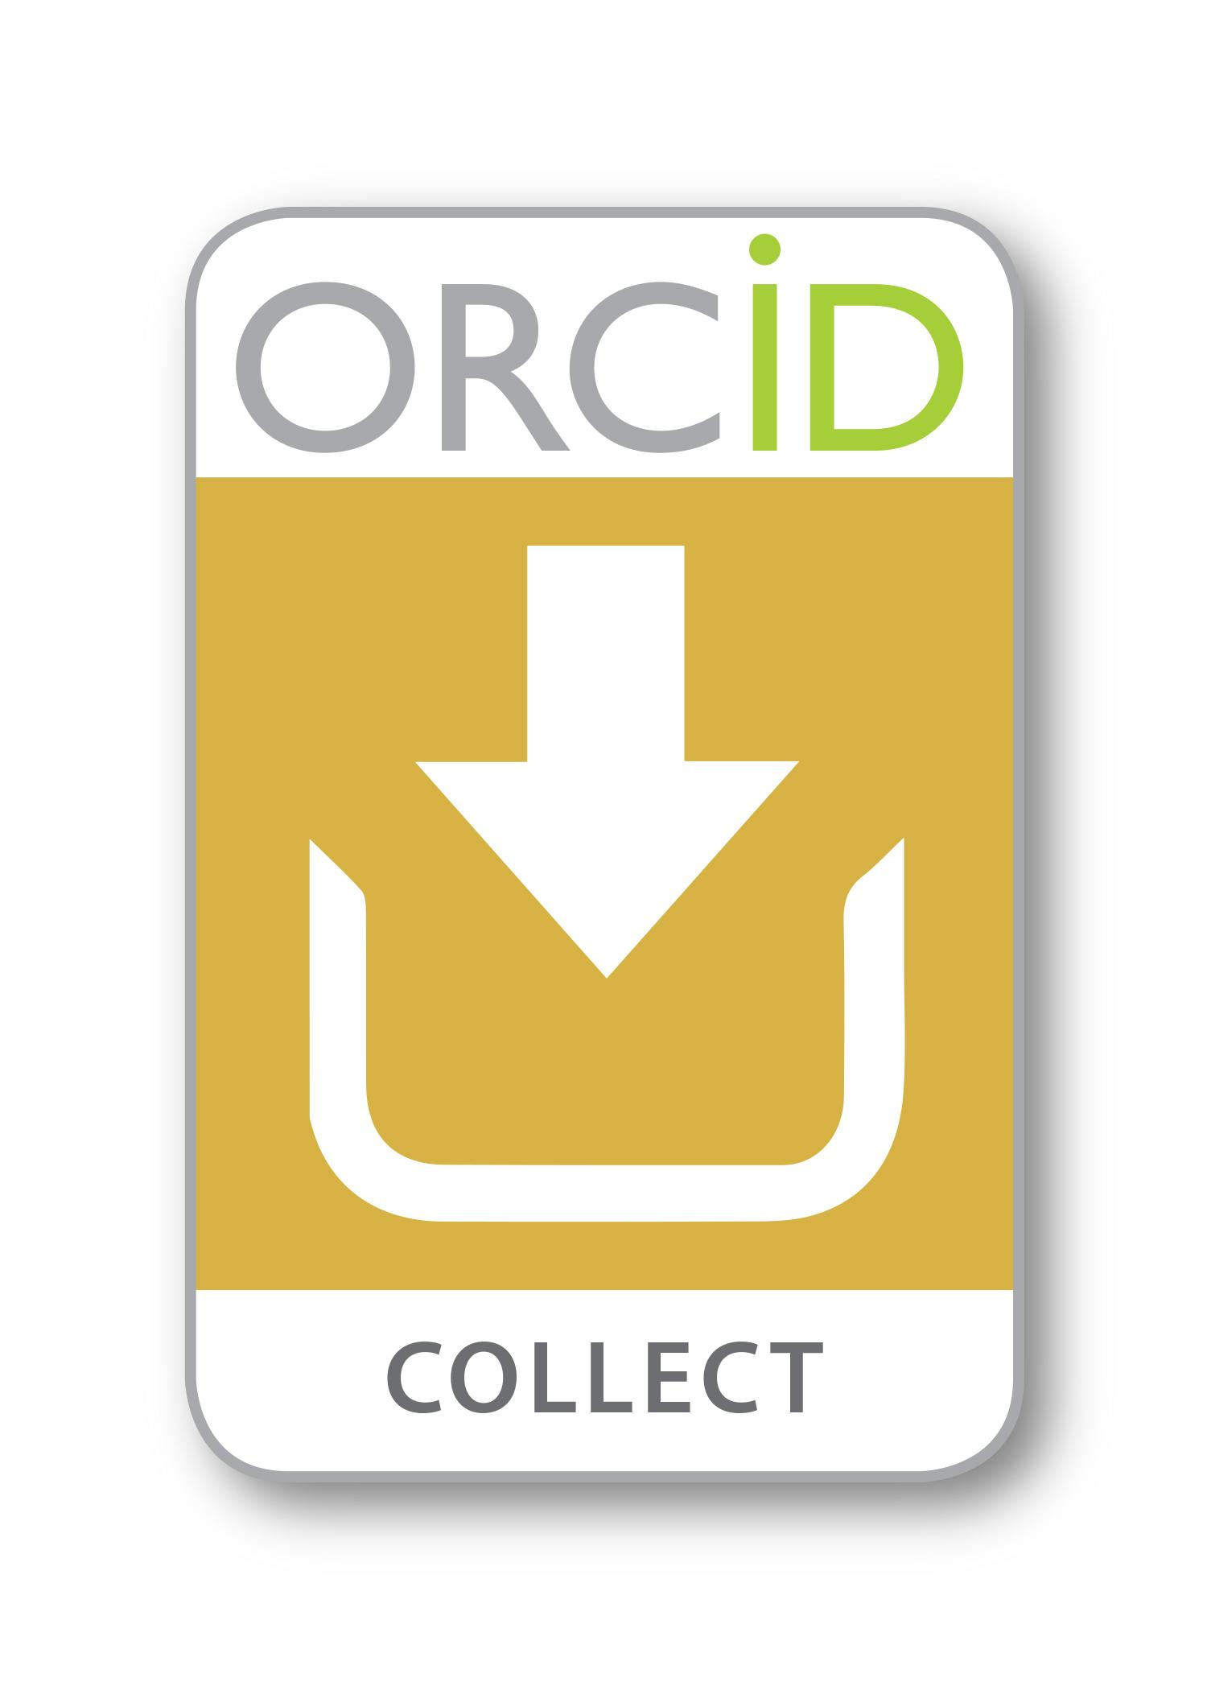
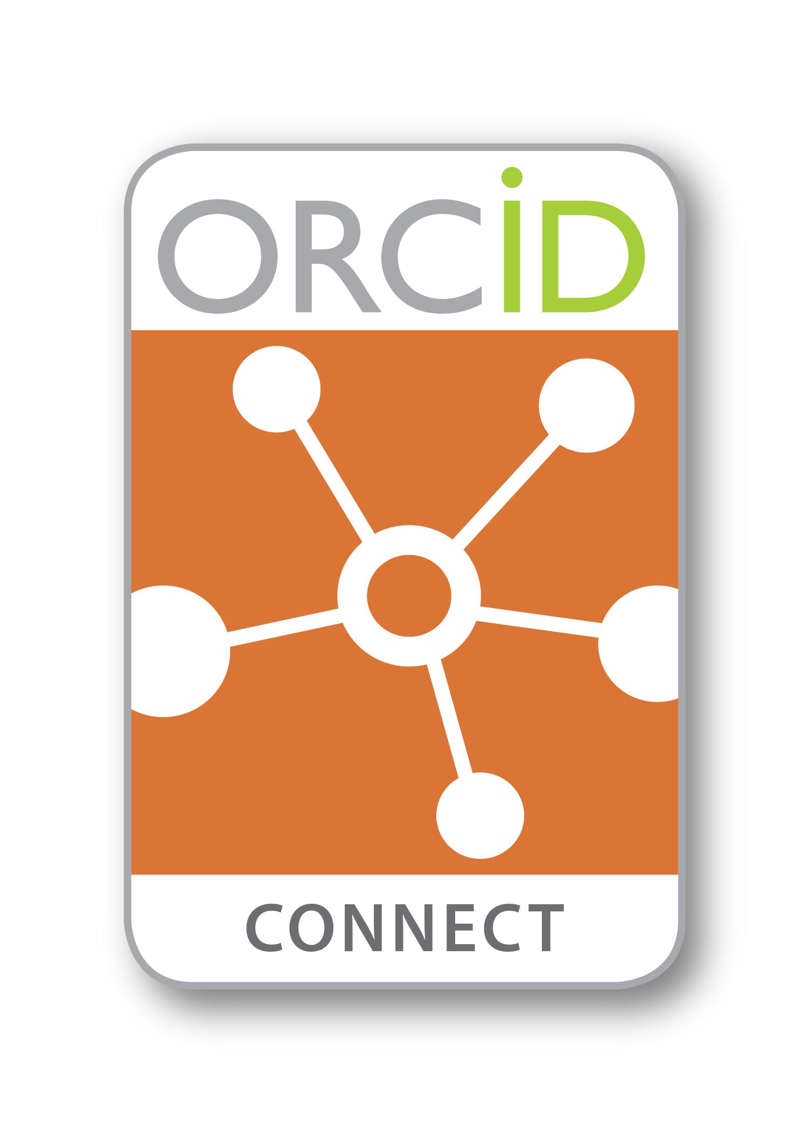
الروابط
سجل ORCID
الباحث
التسجيل وادارة سجل ORCID
اسم الباحث
ORCID ID
orcid.org/xxxx-xxxx-xxxx-xxxx
المعلومات اساسية
اسماء اخرى
عناوين البريد الإلكتروني
سيرة شخصية
إعدادت الحساب
يعطي الإذن لجمعالمعرف و الوصول إلى السجل
ضوابط الرؤية
الأنشطة والانتماءات
ربط الانتماء
التوظيف:
جامعة XXX
المصدر: جامعة XX (معرف الجامعة)
جامعة
ربط المنحة
التمويل:
المؤسسة ، منحة # 123
المصدر: مؤسسة YYY (معرف الممول)
ممول
توصيل المنشور
العمل:
كتاب ، الفصل ، 2016
المصدر: الناشر ZZZ (DOI: 675)
الناشر
Notes:
لنفترض أن أحد أعضاء هيئة التدريس الجدد قد تم تعيينه من قِبل مؤسستك البحثية. مثل العديد من المنظمات الأخرى ، فإنك تطلب تجميع معرف ORCID من خلال تسجيل دخوله إلى موقع ORCID لتقديم هذا المعرف بشكل موثوق به. بالإضافة إلى توفير iD خالي من الأخطاء ، توفر هذه العملية أيضًا الإذن لمؤسستك بقراءة سجل ORCID الخاص به والكتابة إليه. بإذن الكتابة إلى سجل ORCID الخاص بهذا الشخص ، يمكن لمؤسستك ربط معلومات الانتماء بسجل ORCID الخاص به. وهذا يعني إضافة بيانات وصفية موثوقة تصف ارتباط عضو هيئة التدريس بمؤسستك ** من قبل مؤسستك ** ، مكتملة بمعرّف فريد لمؤسستك ، والقدرة على التحكم بدقة في كيفية التعبير عن اسم مؤسستك ، والتعبير بوضوح عندما بدأ اتصال عضو هيئة التدريس بمؤسستك. لاحظ أن هذا الإذن للكتابة بالسجل يمتد إلى القدرة على تحديث أو تصحيح البيانات التي قمت بإضافتها عند الحاجة. وبمجرد ربط تأكيد الانتماء الرسمي الخاص بك بسجل ORCID ، يجوز لعضو هيئة التدريس منح الإذن للآخرين بقراءته.
على سبيل المثال ، دعنا نتخيل أنه الآن في بداية مشروع بحثي. لقد قرر التقدم بطلب للحصول على تمويل ، وتبدأ عملية تقديم الطلبات على موقع الويب الخاص بالممولين أو النظام. خلال هذه العملية يطلب من الممولين جمع معرف ORCID بحيث يمكن تضمينها في التطبيق. كجزء من هذا التبادل ، يتلقى المستعمل أيضًا أذونات قراءة وكتابة سجل ORCID الخاص به. عند قراءة سجل ORCID الخاص به ، يتم استخدام المعلومات المخزنة بها لتسهيل طلب المنحة. تشمل هذه المعلومات الانتماء الذي ربطته مؤسستك سابقًا. هذا يسعد الممول بسبب الثقة الإضافية التي يحصلون عليها من هذه البيانات الموثوقة - وهي ذات صلة بـ iD ، التي تقدمها المؤسسة نفسها! في هذه القصة ، نجح باحثنا في اقتراحه. تُمنح المنحة ، وترتبط البيانات الوصفية حول المنحة بسجل ORCID الخاص به من قبل المُموِّل ، مع المعرف الفريد للمُموِّل ، ومعرف المنحة العالمي ، والمعلومات ذات المستوى العالي حول المنحة.
ايظا ... نظرًا لأن مؤسستك قامت بالفعل بتجميع الأذونات لقراءة سجلها ، يتم تلقائيًا إعلامك بأنظمتك حول هذه الأخبار الرائعة في الوقت الفعلي تقريبًا. يمكن تحديث أنظمتك لتسجيل هذه الجائزة الناجحة!
الآن ، يجري البحث ، وقد حان الوقت لنشر بعض النتائج. يسجّل الدخول إلى نظام إرسال المخطوطات للناشر حيث يطلب الناشر جمع ORCID iD ، مرة أخرى عن طريق تسجيل الدخول إلى موقع ORCID ، يجمع الناشر أيضًا أذونات القراءة والكتابة إلى سجل ORCID الخاص بالمؤلف. عند قراءة السجل ، يسعد الناشر أيضًا بالعثور على تأكيد الانتماء الرسمي ، ويعرض استخدامه لاستخدامه في هذا المنشور. بالإضافة إلى ذلك ، فإن معرّف المنحة المدرج في التوكيد الخاص بالمنح المتوفر من قبل المُموِّل متوفر أيضًا. إذا كان ذلك ممكنًا ، يستخدم الناشر هذه المعلومات لتضمينها في البيانات الوصفية للمخطوط ، في حالة قبول العمل. يتم تضمين معرف ORCID ومعرف المنحة في البيانات الوصفية للعمل ، والناشر و البيانات الشرحية حول هذا المنشور لسجل ORCID.
مرة أخرى - منذ أن قامت مؤسستك بالفعل بتجميع الأذونات لقراءة سجلها ، يتم إعلامك تلقائيًا بأنظمتك حول هذا المنشور ، ويمكن تخزين المعلومات في أنظمتك. بالإضافة إلى ذلك ، بما أن المموِّل قد قام بالفعل بجمع الإذن بقراءة سجله ، فإن أنظمته يتم إخبارها أيضًا عن المنشور. من خلال تضمين المنشور في سجلاتهم تحصلت المؤسسة وموظف التمويل والناشر على معلومات دقيقة وحديثة ، وكان الباحث بحاجة فقط إلى تسجيل الدخول إلى موقع ORCID كجزء من تدفقات العمل الحالية لتوفير إذن لهذا التبادل ان يحدث.

Slide 6
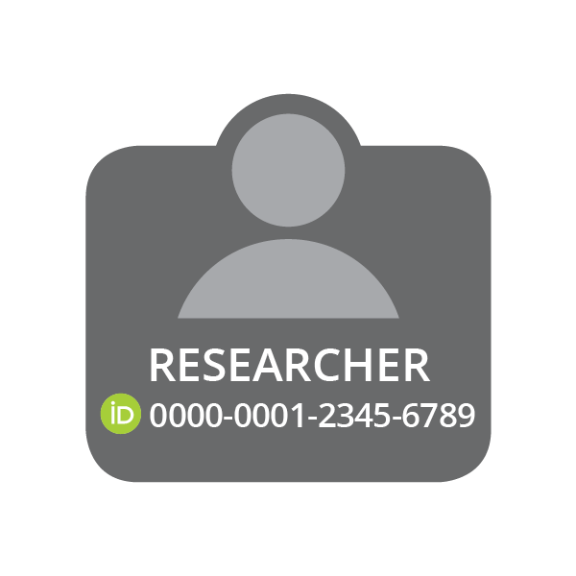
العمل المشترك
الناشر
تأكيد التأليف
المؤسسة
تأكيد الانتماء
تجميع
تجميع
الاتصال
الاتصال
تجميع
الاتصال
الممول
تأكيد الجائزة
Notes:
كما ترون ، وضعنا الباحث في مركز هذه الدائرة. وذلك لأن الباحث يتحكم في الوقت الذي تكون فيه المعلومات متصلة أو مشتركة مع سجله ORCID.

Slide 7
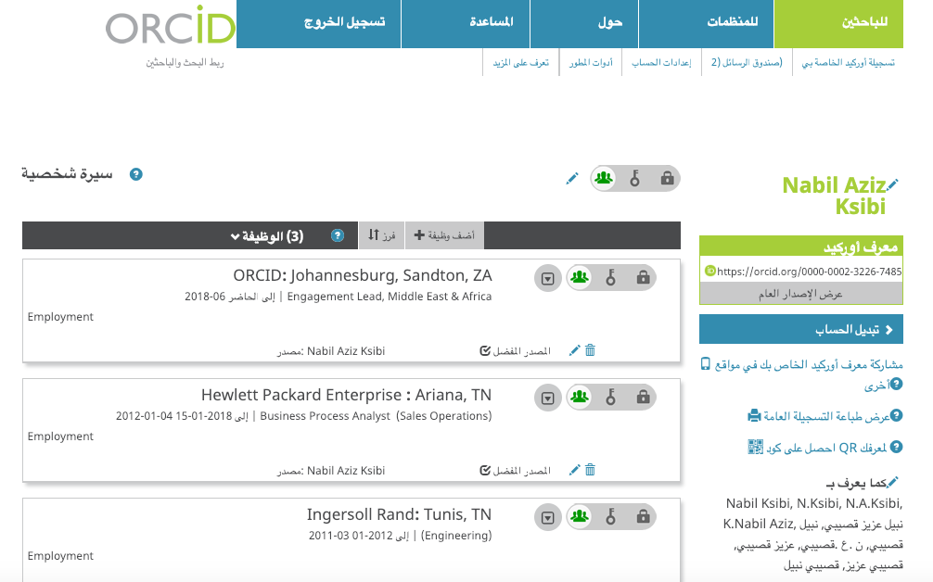
المصداقية
Notes:
و هذا هو سجل آوركيد الخاص بي. قسم الوظيفة، الوصف، كمايعرف ب..

Slide 8
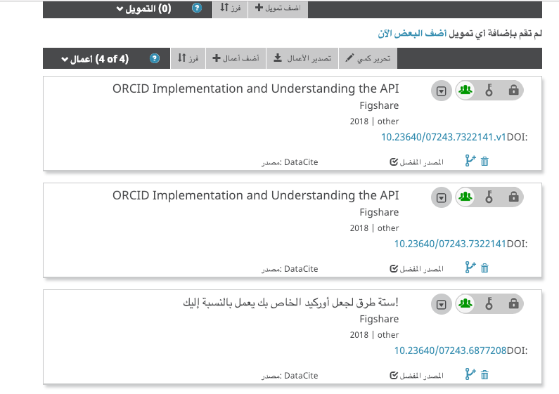
Notes:
معرف كائن رقمي DOI
هنا، كما نرا المصدر هو datacite بالنسبة لي لما لي يعني من اعمال متواضعة وبسيطة ، وهذا لانني اذنت ل datacite ان تحدث جميع منشوراتي المعروضة علي figshare في حين نشرها على الموقع.

Slide 9
التحديثات التلقائية حسب موافقة برمجة التطبيقات
الوقت للإبلاغ!
تحتاج إلى معلومات لنموذج!
منشور جديد!
منصب جديد!
منحة مستكملة!
النوابض
نعم!
سجل ORCID
هل لديك إذن للقيام بما تريد القيام به؟
اقرأ السجل أو قم بتوصيل المعلومات الجديدة أو المحدثة
لا
يسيطر الباحث على رؤية معلومات
اجمع الاذن لتسجيل معرف و "الرمز المميز"
Notes:
على غرار الرسم البياني الدائري الذي أظهرناه سابقًا ، فإن جزءًا من "سحر" تدفق المعلومات هو أن المعلومات يمكن أن تتدفق بحرية عبر الأنظمة و عبر سجل ORCID. قد يتم تشغيل بعض تدفق المعلومات هذا بواسطة نوابض Triggers. على سبيل المثال ، "حان وقت الإبلاغ" أو "بحاجة إلى معلومات لنموذج!". ستبدأ هذه المشغلات بأنظمتك للوصول إلى سجل ORCID لجمع أحدث المعلومات من سجل ORCID ، بإذن منك.
في حالات أخرى ، قد تقوم مهام سير العمل في منظمة أخرى بنشر معلومات ليتم وضعها في سجل ORCID. قد تكون هذه المشغلات "منحة مستكملة" ، أو "منشور جديد!" هذه المشغلات من شأنها توليد إشعارات التحديث إلى مؤسستك ، مما يتيح لك القيام بتجميع المعلومات في الوقت الحقيقي إذا رغبت في ذلك.
وبغض النظر عن أن الباحث يتحكم في هذه المعلومات ، فيمكنه تحديد رؤية كل عنصر على سجله وفقًا لثلاثة إعدادات - مرئية للجميع ، مرئية لأولئك الذين أثق بهم فقط (الذين لديهم إذن مني) ، ولا يمكن رؤيتها إلا لل الباحث.

Slide 10
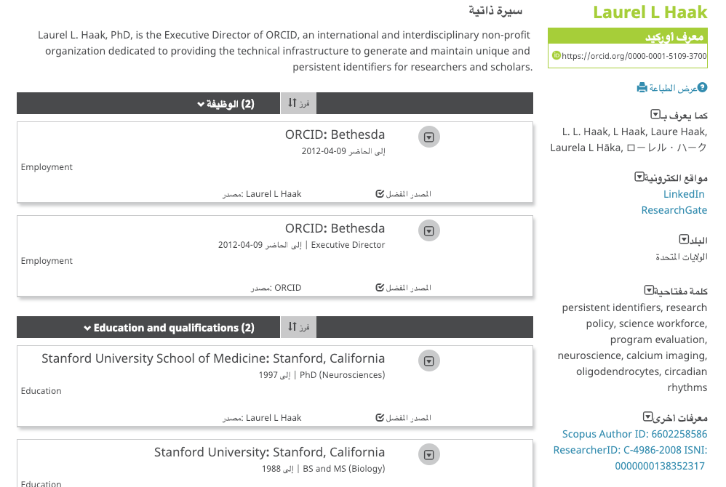

Slide 11
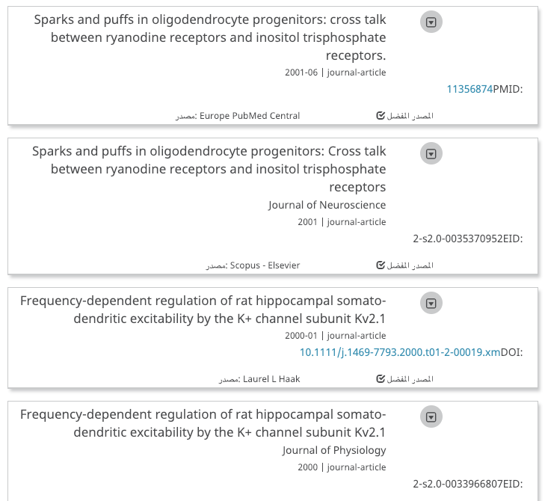
Notes:
كل المنشورات والاعمال تم تحديثها في سجل اوركيد الخاص بها. كما يثبته هنا ارتباط سجل اوركيد ب scopus و Euro Pub Med

Slide 12
تنفيذ وتفعيل ORCID
Notes:
التواصل مع ORCID لا يمكن أن يكون أسهل.
أدرجت العديد من الأنظمة التي تستخدمها المؤسسات البحثية برمجة للاتصال بORCID في منتجاتها. قد يكون الاستفادة من هذه الاتصالات بسيطة مثل الكتابة في معرف النظام والرمز السري الذي تحصل عليه من ORCID.
دعنا نلقي نظرة على بعض الأنظمة التي لديها بالفعل الدعم لـ ORCID.

Slide 13
أنظمة إدارة البيانات
في النشر
Editorial Manager
Open Journal Systems pkp
ScholarOne
eJournalPress
ReView
مستودعات البيانات
ePrints
Hydra/Fedora
نظام إدارة المؤسسات
InfoEd
Converis
DSpace-CRIS
Elements
IRMA
Pure
Vivo
Notes:
هذه امثلة لأنظمة ادارة البيانات

Slide 14
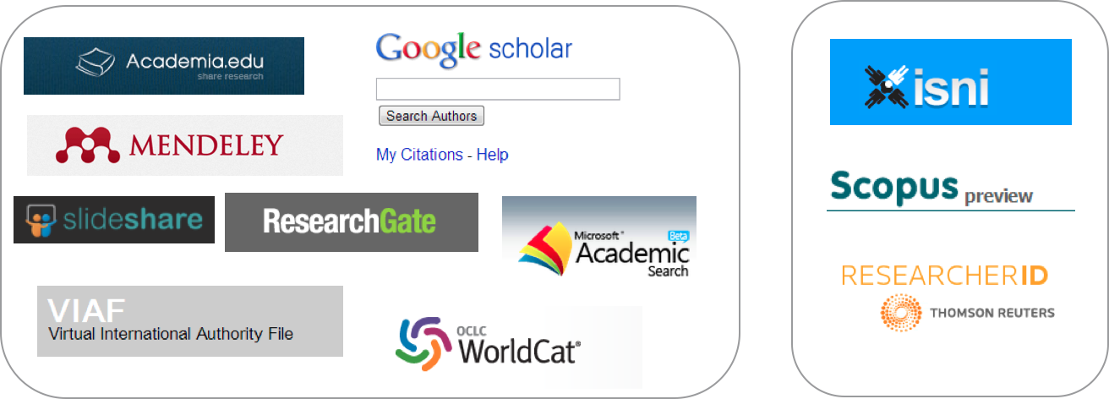
ربط ORCID مع المعرفات الأخرى
Notes:
من السهل جدا ايضا ربط اوركيد مع العديد من المعرفات الاخرى، كما هو مشروح في هذا الرسم. يمكن ربط اوركيد ب..

Slide 15
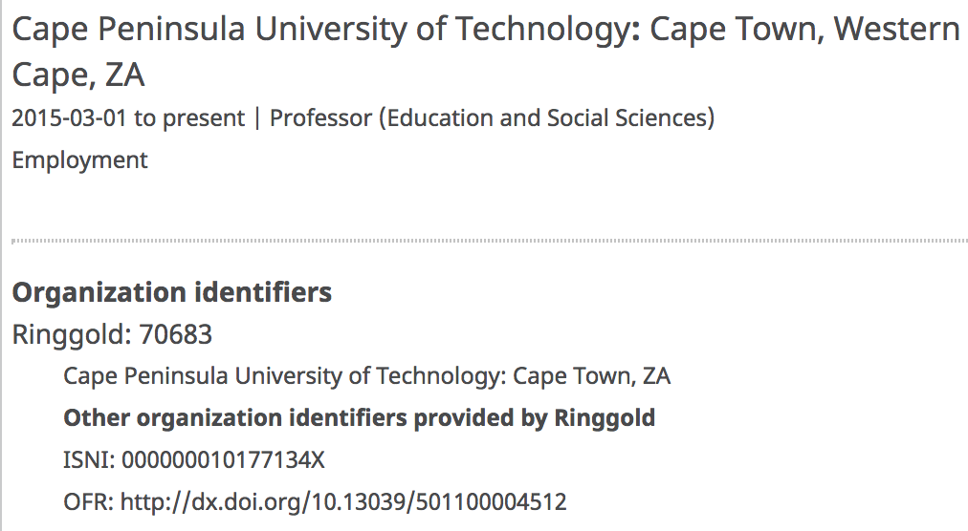
التقييم
البيانات والترتيب
الفهارس وقواعد البيانات
نظام تسليم الناشر
الانتماء يضاف إلى الفرد من قبل نظام الجامعة
Notes:
عندما يكون لنا سجل اوركيد موثوق به، وعندما يكون الانتماء يضاف إلى الفرد من قبل نظام الجامعة
يتم الاتصال بالناشر عبر نظام تسليم الناشر
ثم يسجل هذا الاتصال في الفهارس وقواعد البيانات
وهذا ينتج عنه، التحسين في جودة المعلومات والمساعدة في تحسين الترتيب

Slide 16
شكرا!
orcid.org

Slide 17
مقدمة حول أوركيد | أهمية أوركيد للناشرين
Mohamad Mostafa
Publishing Editor & Crossref Ambassador
Email: m.mostafa@knowledgee.com
Jan 16, 2018 | Dubai

Slide 18
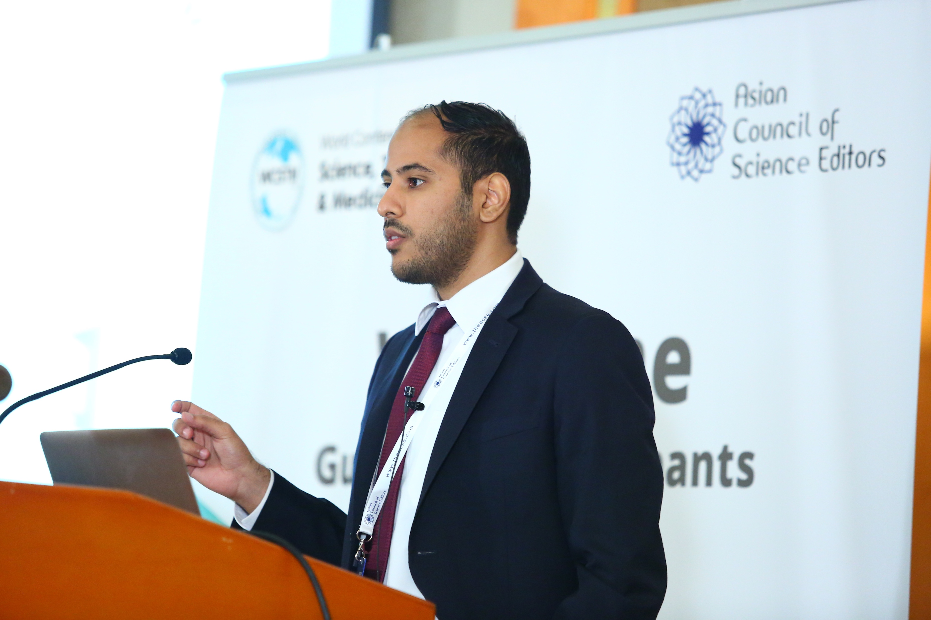
Presenter – Mohamad Mostafa
Biography (ORCID: 0000-0003-0768-6642)
Areas of Expertise:
Open access; Open science
Copyright policies; Publication ethics; Research misconduct
Predatory publishing; Training workshops for editors & researchers
Journals publishing & development; Editorial & Production management
Journals/Conferences selection & indexing
Crossref Ambassador (Middle East)
Experience:
Knowledge E (Research & Publishing Services)
Hindawi Publishing (Publishing & Production Operations)
Contact Details:
Email: m.mostafa@knowledgee.com
LinkedIn: www.linkedin.com/in/mohamad-mostafa

Slide 19
مقدمة حول أوركيد | أهمية أوركيد للناشرين
يساعد أوركيد الناشرين:
التعريف والتمييز بوضوح بين المؤلفين.
تبسيط عمليات تقديم المخطوطة.
اعثر على القراء والمراجعين سريعا.
تحسين سرعة ودقة بحث المؤلف.
الحفاظ على التوافق مع الإيداع المقرر لمخرجات ومقالات البحث.

Slide 20
مقدمة حول أوركيد | أهمية أوركيد للناشرين
أوركيد والنشر
وثقAuthenticate : تحقق من صحة مصادقية ORCID iDs للمؤلفين والمراجعين
تأكد من تسجيل الدخول إلى ORCIDعبر OAuth للتحقق من صحة iD قبل أن يتم ربطها بمساهماتهم

Slide 21
مقدمة حول أوركيد | أهمية أوركيد للناشرين
أوركيد والنشر
اعرض Display: معرفات اوركيد في أنظمة بياناتك وموقعك وملفات PDF
ربط Connect: ORCID IDعلى سجلات ORCID للمؤلفين، مما يسهل على الباحثين مشاركة هذه المعلومات الموثوقة مع الأنظمة والملفات الشخصية الأخرى

Slide 22
مقدمة حول أوركيد | أهمية أوركيد للناشرين
أوركيد والنشر
جمع Collect: المعلومات من سجلات ORCID الخاصة بالباحثين وتعبئة حساباتهم مسبقًا في نظام إرسال المخطوطات الخاص بك لتبسيط وتوحيد تدفقات العمل
تزامن Synchronize : قم بمزامنة نظامك مع ORCID لتوفير وقت الباحثين وتحسين تدفق المعلومات مع الأنظمة والأنظمة الأساسية الأخرى التي يستخدمونها

Slide 23
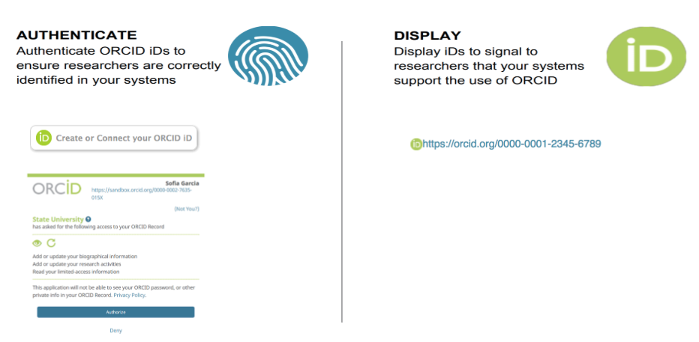
مقدمة حول أوركيد | أهمية أوركيد للناشرين
أوركيد (اجمع واتصل | Collect & Connect)

Slide 24
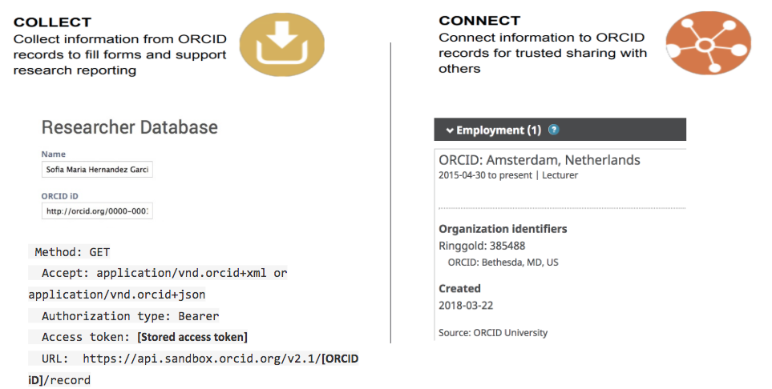
مقدمة حول أوركيد | أهمية أوركيد للناشرين
أوركيد (اجمع واتصل | Collect & Connect)

Slide 25
مقدمة حول أوركيد | أهمية أوركيد للناشرين
أوركيد (اجمع واتصل | Collect & Connect)

Slide 26
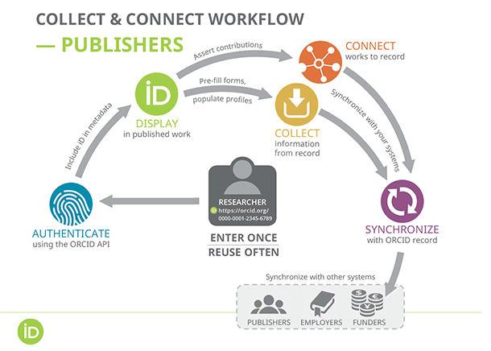
مقدمة حول أوركيد | أهمية أوركيد للناشرين
أوركيد (اجمع واتصل | Collect & Connect)

Slide 27
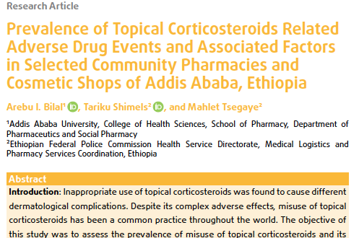
مقدمة حول أوركيد | أهمية أوركيد للناشرين
عرض معرفات أوركيد

Slide 28
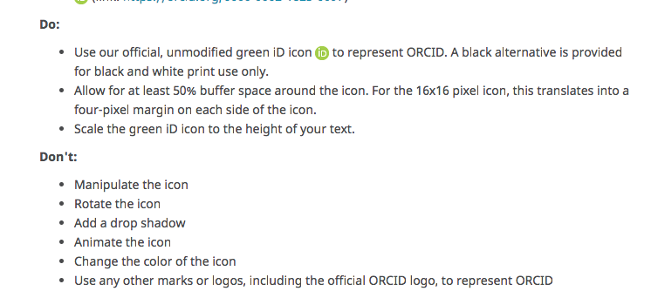
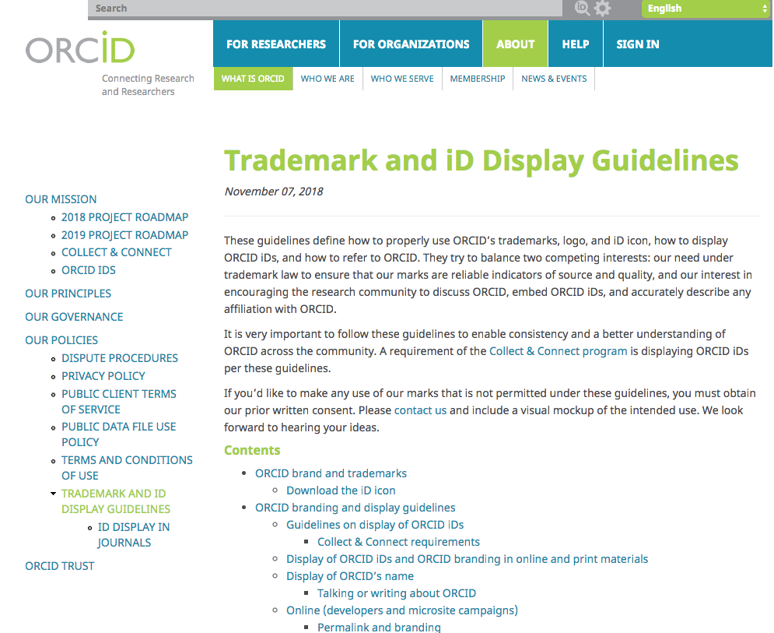
مقدمة حول أوركيد | أهمية أوركيد للناشرين
URL: https://orcid.org/trademark-and-id-display-guidelines

Slide 29
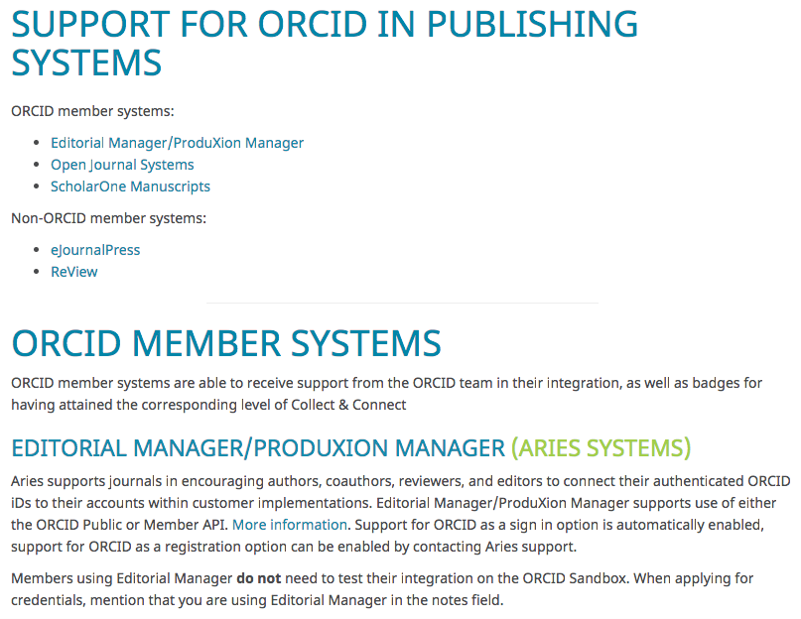
مقدمة حول أوركيد | أهمية أوركيد للناشرين

Slide 30
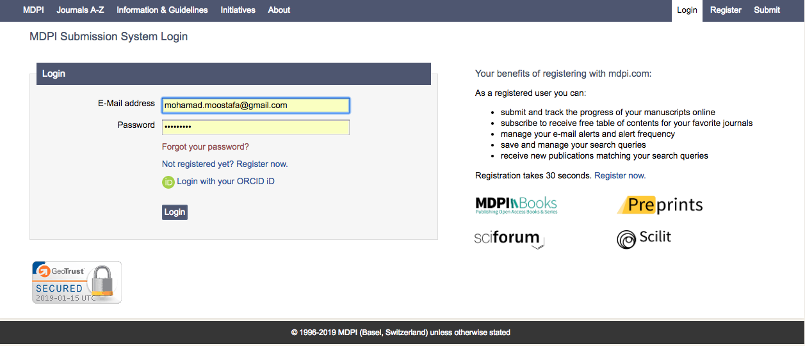
مقدمة حول أوركيد | أهمية أوركيد للناشرين
Source: SuSy - MDPI Submission System

Slide 31
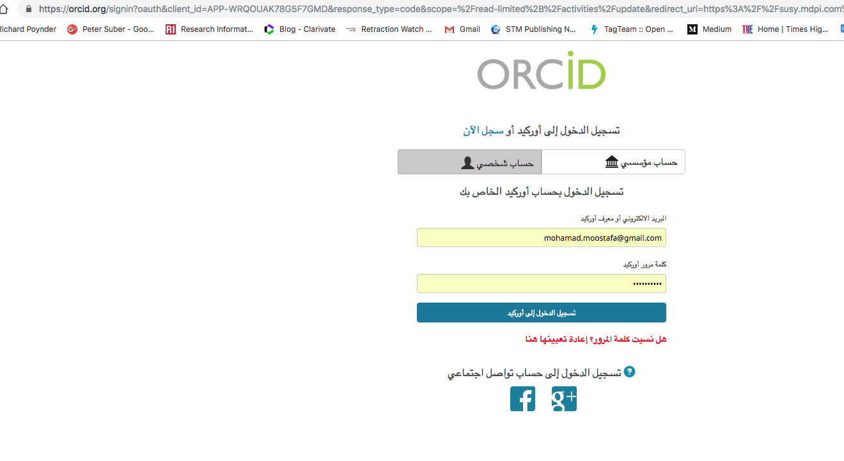
مقدمة حول أوركيد | أهمية أوركيد للناشرين
Source: SuSy - MDPI Submission System

Slide 32
مقدمة حول أوركيد | أهمية أوركيد للناشرين
افضل الممارسات للناشرين
ORCID Best practices for Publishers
حاول الحصول علي معرفات أوركيد لكل المؤلفين
حاول الحصول علي معرفات أوركيد للمراجعين وأعضاء هيئة التحرير
اعرض معرفات أوركيد لكل المؤلفين (ان امكن) طبقا للقواعد الصحيحه
قم بإضافة كل البيانات الوصفية للمادة المنشورة للمؤلفين والمراجعين في معرفات أوركيد الخاصه بهم بعد الحصول علي اذن مسبق منهم
اجمع اكبر قدر ممكن من المعلومات عن المؤلفين والمراجعين حتي يمكنك إعادة استخدامها مرة اخري
احرص علي جعل كل الأنظمة الخاصه بك كناشر متصلة باوركيد حتي يمكنك تحديث ملفات المؤلفين والمراجعين بعد النشر
https://orcid.org/organizations/publishers/best-practices

Slide 33
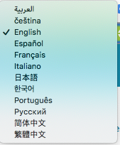
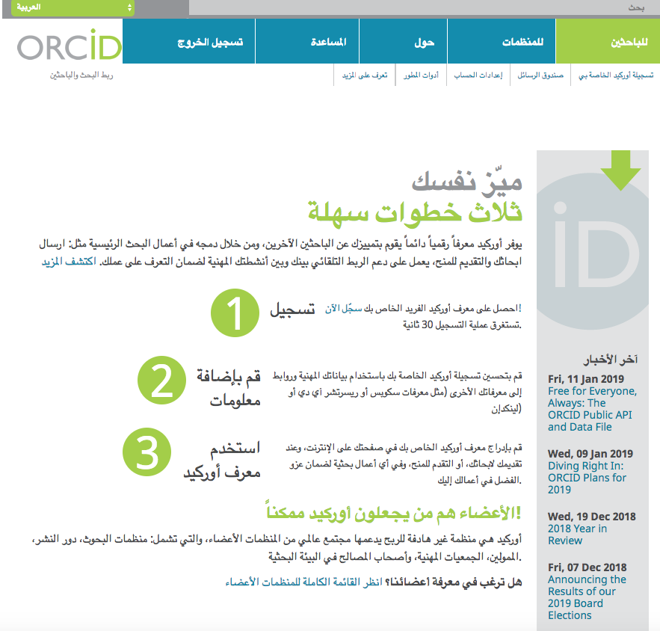
مقدمة حول أوركيد | أهمية أوركيد للناشرين
الواجهة العربية لموقع أوركيد | www.orcid.org

Slide 34
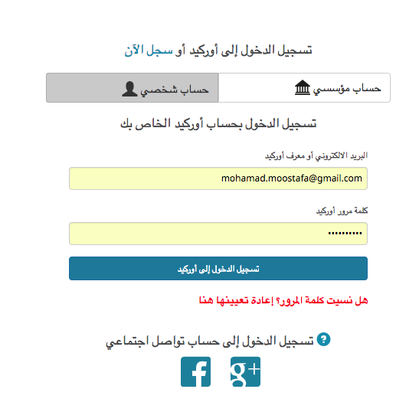
مقدمة حول أوركيد | أهمية أوركيد للناشرين
الواجهة العربية لموقع أوركيد | www.orcid.org

Slide 35
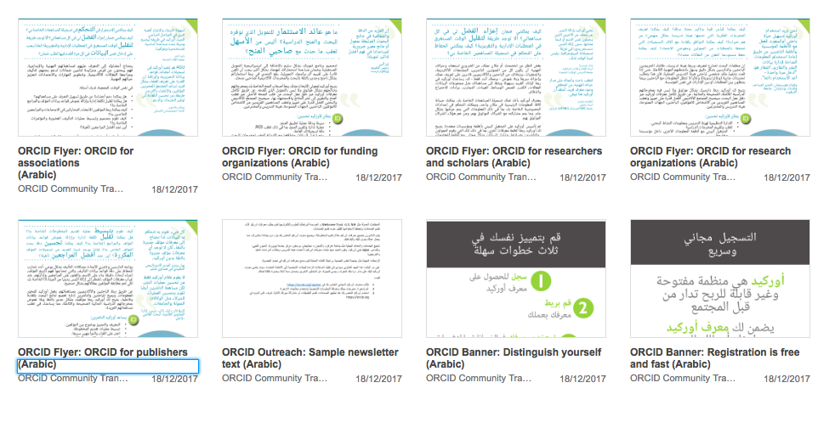
مقدمة حول أوركيد | أهمية أوركيد للناشرين
المواد التعريفية والدعائية أوركيد https://doi.org/10.23640/07243.c.3956467.v1

Slide 36
مقدمة حول أوركيد | أهمية أوركيد للناشرين
مصادر مفيدة
https://members.orcid.org/publishers
https://members.orcid.org/api
https://orcid.org/organizations/publishers
https://orcid.org/content/collect-connect
https://figshare.com/collections/ORCID_Outreach_Resources_Arabic/3956467/1
https://orcid.org/trademark-and-id-display-guidelines
https://orcid.org/organizations/publishers/best-practices

Slide 37
مقدمة حول أوركيد | أهمية أوركيد للناشرين
شكرا لكم
Mohamad Mostafa

Slide 38
أهمية و استخدامات أوركيد (ORCID) للجامعات و المؤسسات البحثية
مقدمة حول أوركيد (ORCID) وفوائده للباحثين والمنظمات
حلقة نقاش عبر الويب
محمد عوض باعيسى (https://orcid.org/0000-0001-9927-5204)

Slide 39
محاور العرض
مقدمة عن المستودع الرقمي للأبحاث ‍لجامعة الملك عبدالله للعلوم و التقنية
تطبيق أوركيد بجامعة الملك عبدالله للعلوم و التقنية
نتائج التطبيق و أثرها على جمع و تنظيم الأبحاث العلمية

Slide 40
تطور مستودع البحوث للفترة من 2011 - 2018
انشاء مجموعات عمل للبيانات البحثية
تبني سياسة الوصول الحر
ديسيمبر 2017
الانضمام إلى
DataCite
الانضمام إلى
أوركيد
يونيو 2014
تقييم أنظمة وخدمات المستودع الرقمي
بناء سياسات وإجراءات تنظيم الرسائل الجامعية
مارس 2018
يناير2015
ديسمبر 2012
يوليو2016
إنشاء المستودع الرقمي
مايو 2011
2019
2019
2018
2017
2016
2015
2014
2013
2012
2011
2011

Slide 41
تطبيق أوركيد (ORCID): التخطيط
تحديد المستفيديين و احتياجاتهم
Stakeholder) (
تحديد الأهداف و ترتيب الأولويات
الانضمام الى عضوية أوركيد

Slide 42
المستفيدين (Stakeholders)
من الذي سيستفيد من استخدام
أوركيد (ORCID) ؟
تقنية المعلومات
الطلاب
المكتبة
الباحثين
مجتمع البحث العلمي
الجهات الإدارية

Slide 43
المستفيدين (Stakeholders)
المكتبة
(المستودع الرقمي)
الباحثين
أعضاء هيئة التدريس
الطلاب
برامج الدراسات العليا
شؤون أعضاء هيئة التدريس
مكتب تقييم البحوث

Slide 44
احتياجات المستفيدين
الطلاب
ربط الطلاب بإنجازاتهم أثناء فترة الدراسة (مثال الرسائل الجامعية ).
الباحثين و أعضاء هيئة التدريس
سهولة تتبع أنشطتهم البحثية عبر الآنظمة المختلفة وتقديم تقرير بشأنها عند الحاجة.
المكتبة
إدارة البيانات الوصفية للمؤلفين و المشاركين في المستودع الرقمي.
تتبع النتاج العلمي لمنسوبي الجامعة و تطبيق سياسة الوصول الحر.
الاحتياجات الادارية
تقييم الأبحاث (Research Evaluation): تتبع مخرجات البحث العلمي و تحليل مدى تأثيرها.
تقييم أعضاء هيئة التدريس (Faculty Review): تبسيط تقديم التقارير السنوية
شؤون الخريجين: تتبع أبحاث خريجي الجامعة و مدى تأثيرها.

Slide 45
هل المؤسسة بحاجة للانضمام الى عضوية أوركيد؟
واجهة برمجة التطبيقات العامة (Public API)
البحث عن المعرف البحثي (ORCID ID)
الحصول على المعلومات من سجلات الباحثين
واجهة برمجة التطبيقات للأعضاء (Membership API)
طلب الإذن من الباحثين للسماح بتحديث السجلات الخاصة بهم.
إضافة بيانات لسجلات الباحثين و التعديل عليها
الحصول على تقارير الشهريه

Slide 46
تطبيق أوركيد (ORCID): الأهداف
معرف أوركيد (ORCID ID’s) للجميع: أعضاء هيئة التدريس والباحثين وزملاء ما بعد الدكتوراه والطلاب.
استخدام معرف أوركيد في أنظمة الجامعة، خاصة عند التفاعل مع أنظمة المعلومات الخارجية.
ربط الأنظمة و تبادل المعلومات بشكل آلي، لتوفير وقت الباحثين والحفاظ على تحديث الأنظمة.

Slide 47
تطبيق أوركيد (ORCID): الأهداف
التسجيل في أوركيد
معلومات الانتساب
affiliation
التكامل

Slide 48
معرف أوركيد (ORCID ID’s) للجميع

Slide 49
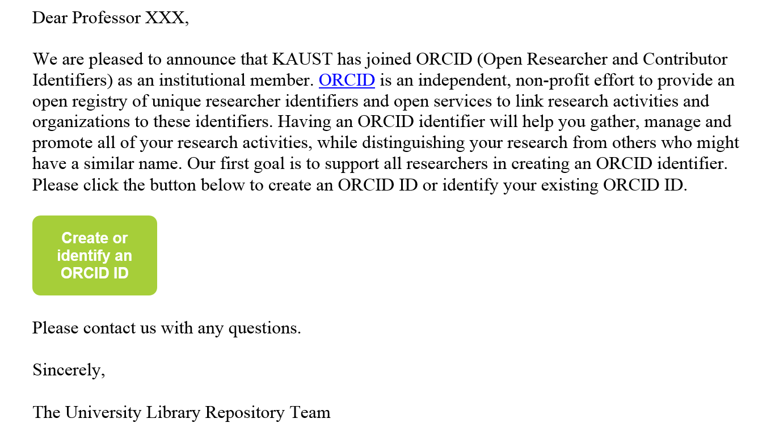
انشاء معرف أوركيد (ORCID ID’s) :أعضاء هيئة التدريس و الباحثين

Slide 50
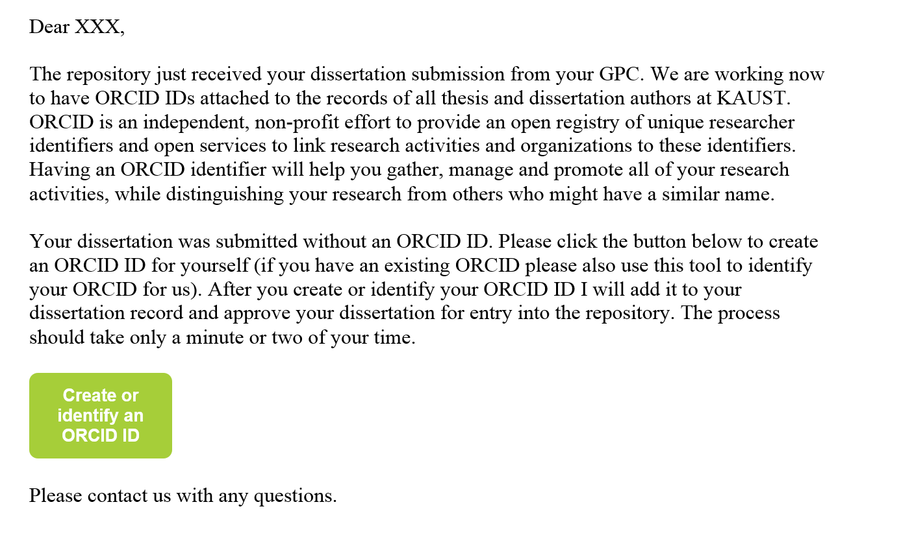
انشاء و ربط معرف أوركيد (ORCID ID’s) : التواصل مع الطلاب

Slide 51
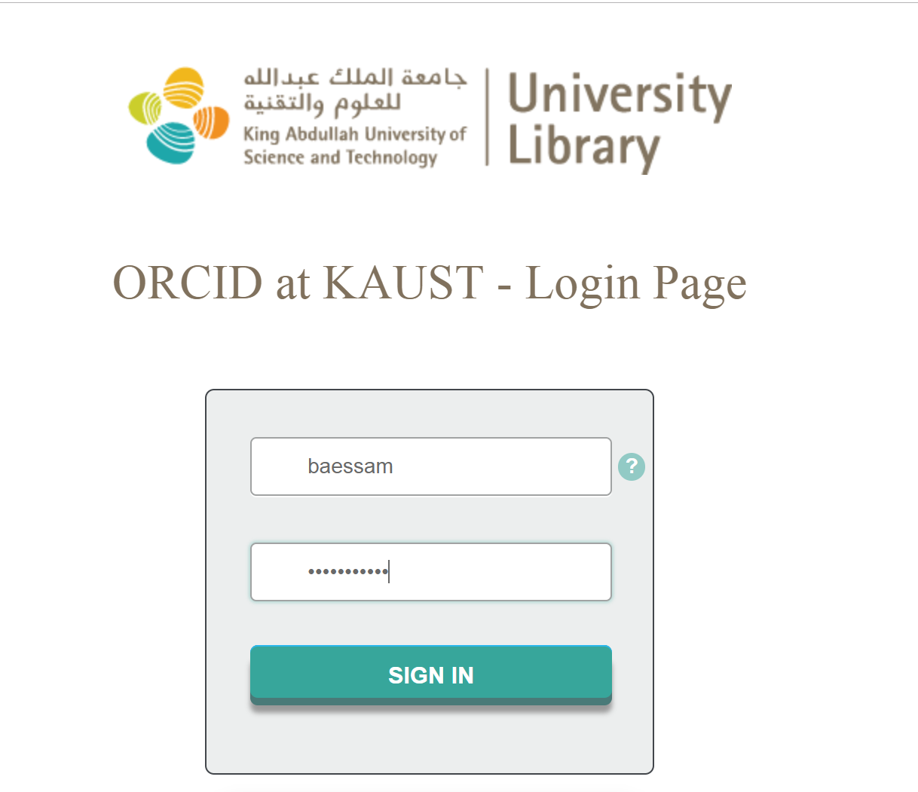
انشاء و ربط معرف أوركيد (ORCID ID’s)

Slide 52
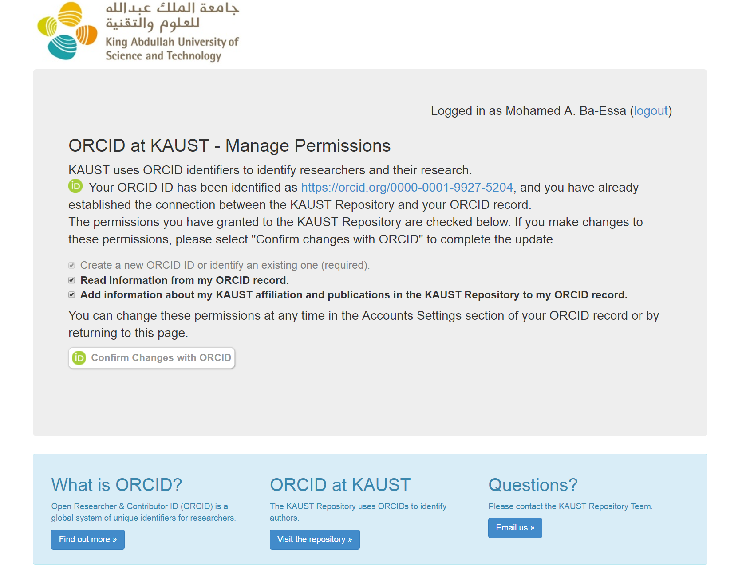
انشاء و ربط معرف أوركيد (ORCID ID’s)

Slide 53
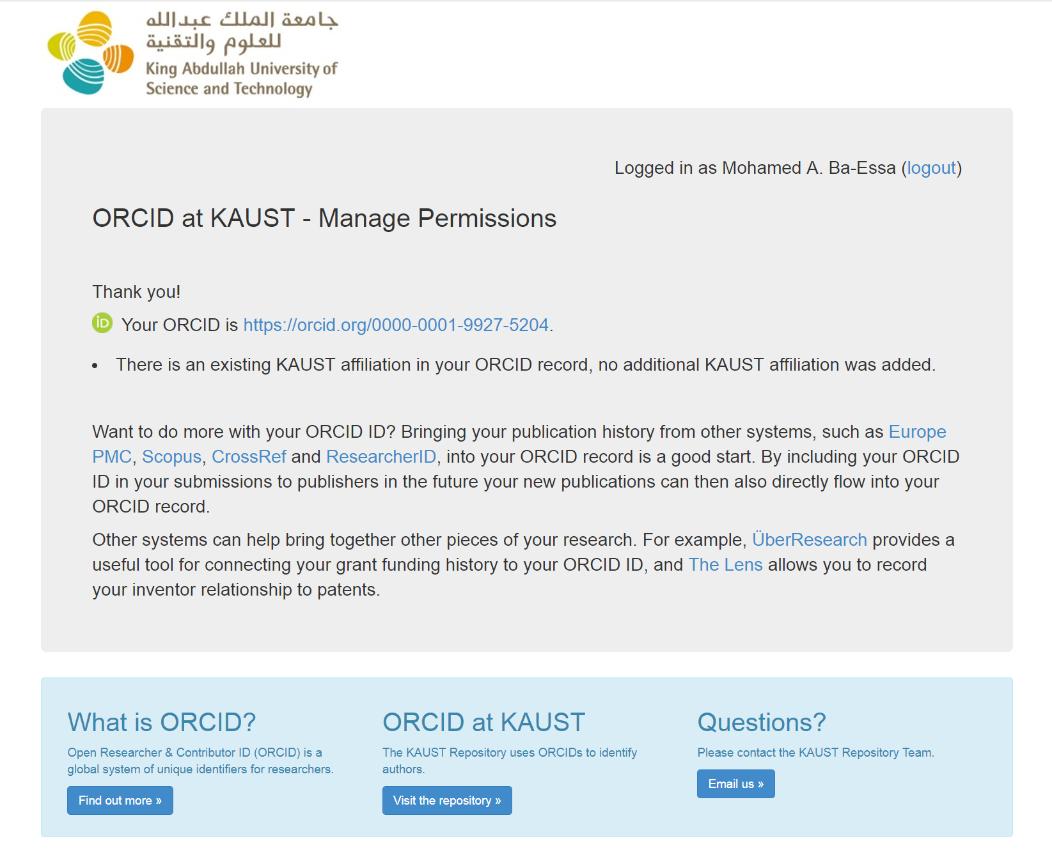
انشاء و ربط معرف أوركيد (ORCID ID’s)

Slide 54
استخدام معرف أوركيد (ORCID ID’s) في أنظمة الجامعة

Slide 55
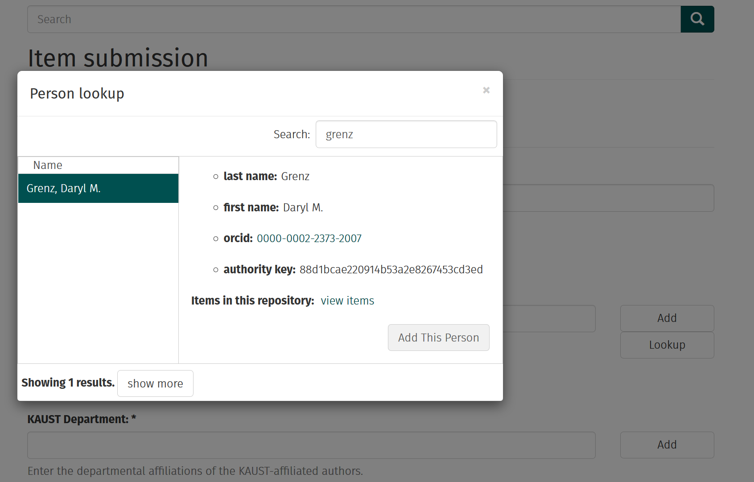
تطوير المستودع الرقمي للبحث في بيانات أوركيد

Slide 56
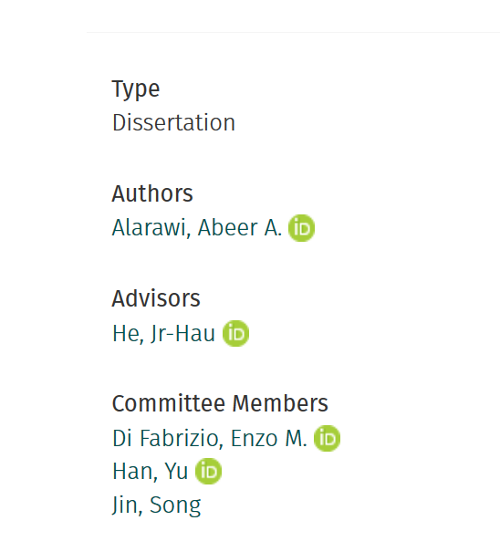
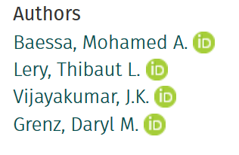
تطوير صفحة العرض للمستودع الرقمي
العرض العام
الرسائل الجامعية

Slide 57
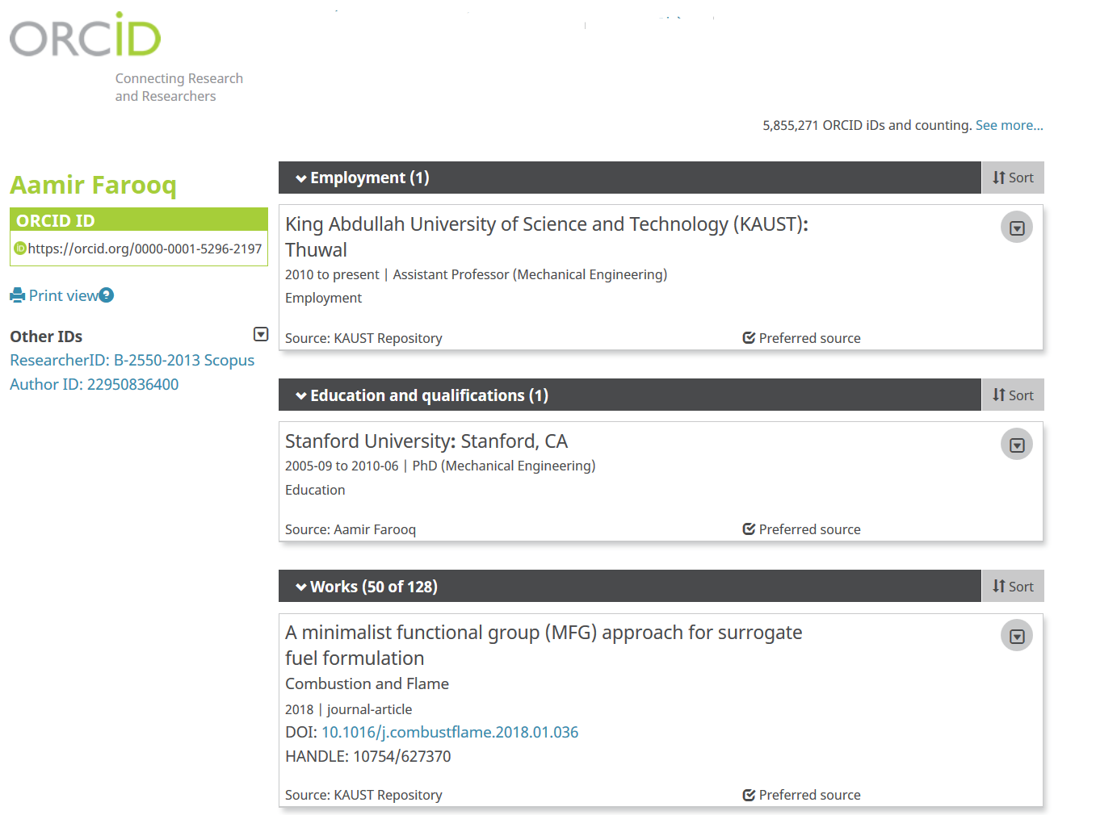
صفحة أوركيد – لعضو هيئة تدريس

Slide 58
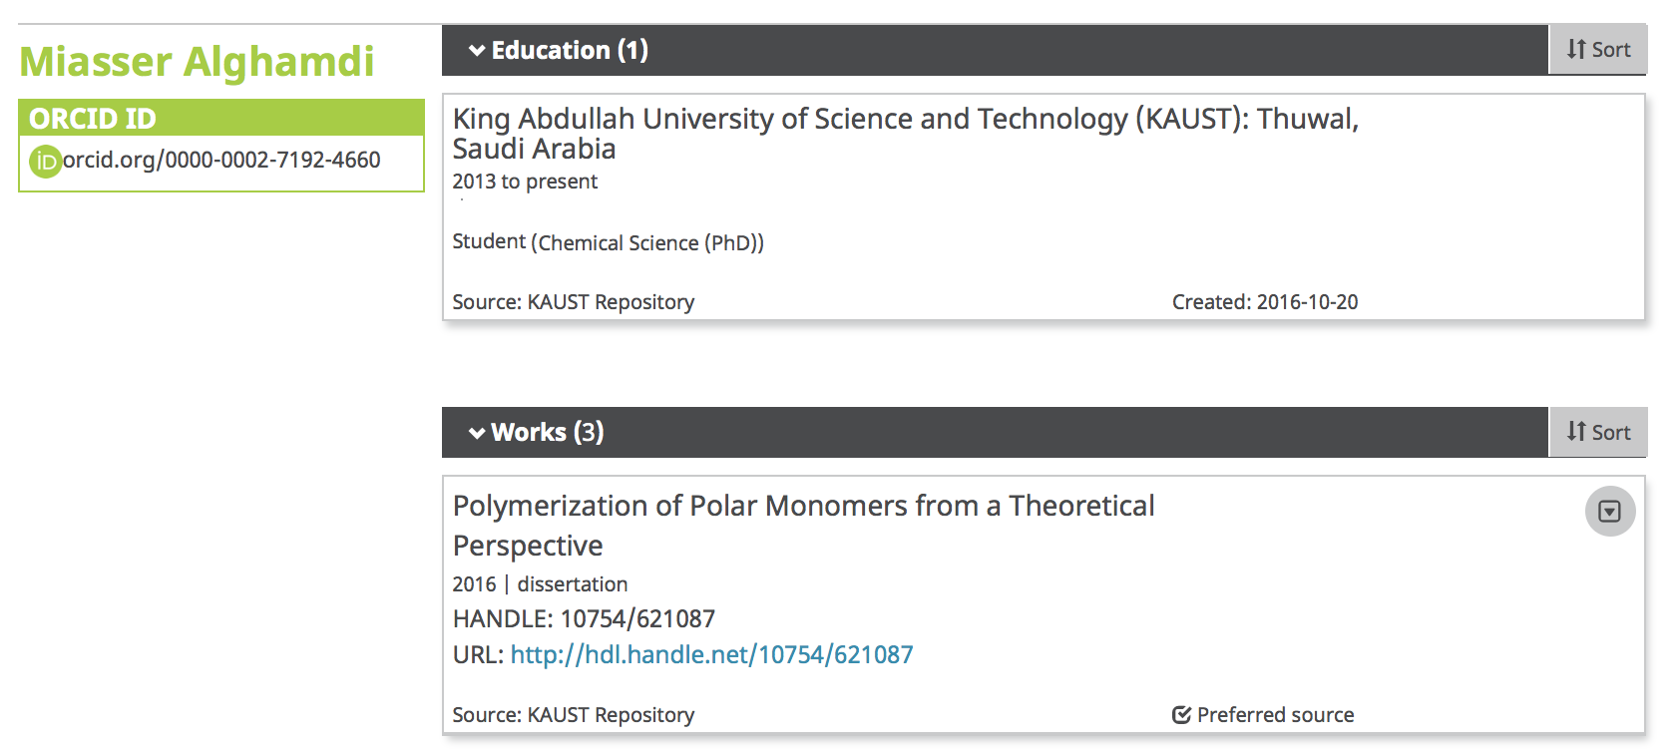
صفحة أوركيد - لطالب

Slide 59
من صفحة أوركيد للكتاب

Slide 60
نتائج التطبيق و أثرها على جمع و تنظيم الأبحاث العلمية

Slide 61
نتائج التطبيق
694
الرسائل الجامعية

Slide 62
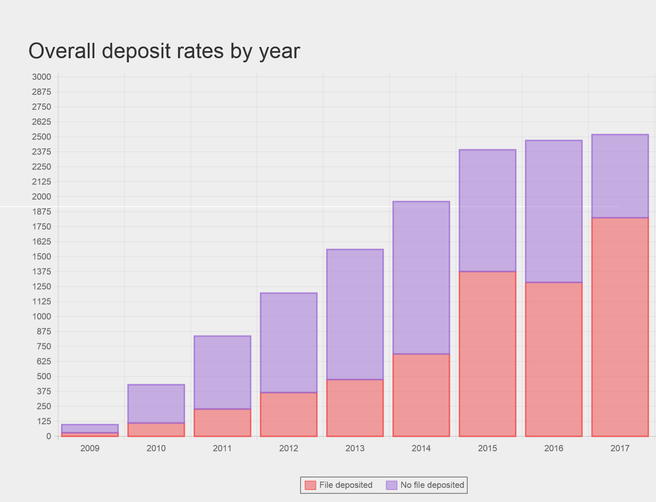
مقياس تطبيق سياسة الوصول الحر بالجامعة
تطبيق سياسة الوصول الحر
استخدام و تطبيق أوركيد
72%
57%
52%
34%

Slide 63
ربط الأنظمة المختلفة في مستودع الأبحاث
KAUST Website Recent Publication Lists
Search Engines (Google Scholar, BASE, etc.)
Faculty Annual Activity Reporting
Metrics Sources (Citations, News Mentions, Social Media, etc.)
PlumX (Metrics Portal)
Research Repository
OSR Research Evaluation
(PURE)
Publication Sources (Scopus, WOS, Google Scholar, etc.)
Publication Tracking
ORCID
KAUST-ORCID Integration
Dataset DOI Minter
Datacite
External Systems
KAUST Sites
Public Repository Service
Internal
Repository Service
Legend

Slide 64
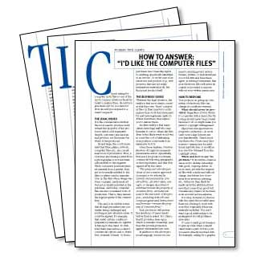
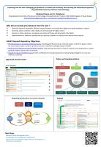
المحتوى الحالي لمستودع البحوث *19684 تسجيلة حتى 23 من ديسمبر 2018
المقالات العلمية
أوراق المؤتمرات
الأبحاث الممولة
الرسائل الجامعية
9846
2098
3200
926
3670
707
756
1127
24
217
5048
1318
Datasets
Presentations/Posters
Patents
Book Chapters
Technical Reports
668
547
345
153
41
Legend
Total number of records
Open Access Records
Embargoed Records
Metadata Records Only

Slide 65
بعض الارشادات التي قد تساعدك في مرحلة التخطيط
الاطلاع على توصيات أوركيد
https://members.orcid.org/api/resources/find-myresearchers
تقديم نموذج طلب لعدد المسجلين بحسب نطاق البريد الإلكتروني
استرجاع سجلات الباحثين عن طريق البحث بإسم المؤسسة
https://pub.orcid.org/v2.0/search/?q=affiliation-org-name:”Your university name”
استرجاع سجلات الباحثين عن طريق البحث بمعرفات رينج جولد
https://pub.orcid.org/v2.1/search?q=ringgold-org-id:”»معرف رينج جولد”

Slide 66
بعض المراجع
Baessa, Mohamed, et al. "Connecting the pieces: Using ORCIDs to improve research impact and repositories." F1000Research 4 (2015).
http://hdl.handle.net/10754/556981
Grenz, Daryl M., and Mohamed A. Baessa. "ORCID@ KAUST: Planning, Implementation, Integration and Marketing." (2017).
http://hdl.handle.net/10754/625926
Baessa, Mohamed, Daryl M. Grenz, and Han Wang. "Towards a Comprehensive and Up-To-Date Institutional Repository: Development of a Publications Tracking Process." (2016).
http://hdl.handle.net/10754/615855
Grenz, Daryl M. "ORCID Integration with Institutional Repositories: The KAUST Approach." (2016).
http://hdl.handle.net/10754/621883

Slide 67
Thank you

